Slide 1
NATURAL SCIENCES
THIRD TERM
WEEK 2
SECOND GRADE

Slide 2
AGENDA
01
02
03
04
ACTIVADOR:
Thinking routine
Guía ciclo de vida
Experimento

Slide 3
SESIÓN 1
SPEAK UP FOR THE FUTURE

Slide 4
Participo de situaciones significativas a partir de una actividad de provocación, formulando preguntas significativas que evidencian habilidades de pensamiento crítico e interés por la investigación para el desarrollo del proyecto ABP.
AXIS: EXPLORING MY SURROUNDINGS

Slide 5
ACTIVADOR
Se realiza un recorrido por el ciclo de indagación con la participación de los estudiantes se recuerda el proceso que se ha realizado con el proyecto Speak Up for the Future.

Slide 6
Actividades
La actividad iniciará con la visita especial de una ingeniera forestal de la Secretaría del Medio Ambiente del Tolima, quien ofrecerá una charla educativa centrada en la importancia de la siembra y el cuidado del suelo. Este espacio busca fomentar la conciencia ambiental y generar en los estudiantes preguntas que motiven la investigación y el compromiso con el entorno.
siembra simultánea en tres sectores estratégicos definidos por el PRAE, adaptados a los niveles de desarrollo y aprendizaje de cada grupo: Nivel segundo: Zona ecológica tipo "desierto".

Slide 7
SESIÓN 2 y 3

Slide 8
AXIS: EXPLORING MY SURROUNDINGS
Reconozco las principales etapas del ciclo de vida de los seres vivos identificando sus características a través de la observación, la comparación y la representación gráfica de diferentes seres vivos para reconocer la importancia de cuidar y valorar la vida en todas sus formas.

Slide 9
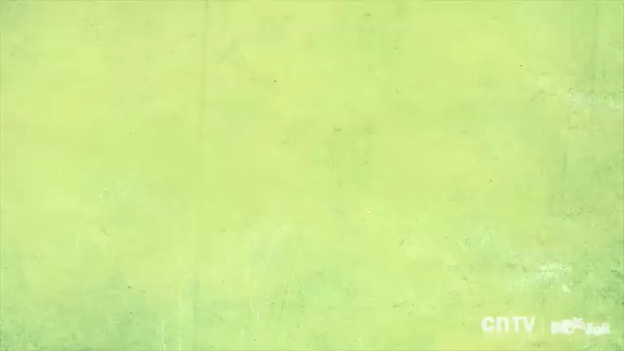
ACTIVADOR

Slide 10
Conversatorio
Los estudiantes realizan un conversatorio sobre el vídeo de ciclo de vida que comparte la docente.
ACTIVIDAD
Aplicar thinking routine: Color-simbol-image.
Realizar por grupos cooperativos la plantilla de la rutina de pensamiento teniendo en cuenta lo que han aprendido sobre el ciclo de vida.
Socializar con los demás grupos explicando porque eligieron el color, el símbolo y la imagen.
RUTINA DE PENSAMIENTO CSI.docx

Slide 11
Observar las laminas del ciclo de vida de una planta, un animal y el ser humano.
Ordenar las etapas que ocurren en cada ser vivo.
Socializar y complementar con la participación de los estudiantes.
GUIA CICLO DE VIDA.docx
EXPERIENCIA
Se entrega por grupos cooperativos un vaso, algodón y una semilla. Realizar el procedimiento de siembra.
Procesamiento de la información:
Se llevará un diario de observación durante la semana:
Se identifican cambios físicos visibles y se infieren necesidades.
ACTIVIDADES

